Slide 1


2 FORUM DE LA SFNDT
ème
3&4 avril 2025
RÉUNION DE DÉBRIEFING

Slide 2





SOMMAIRE
BILAN INSCRIPTION
BILAN EXPOSANT
BILAN PROMOTION
CAP SUR 2026

Slide 3
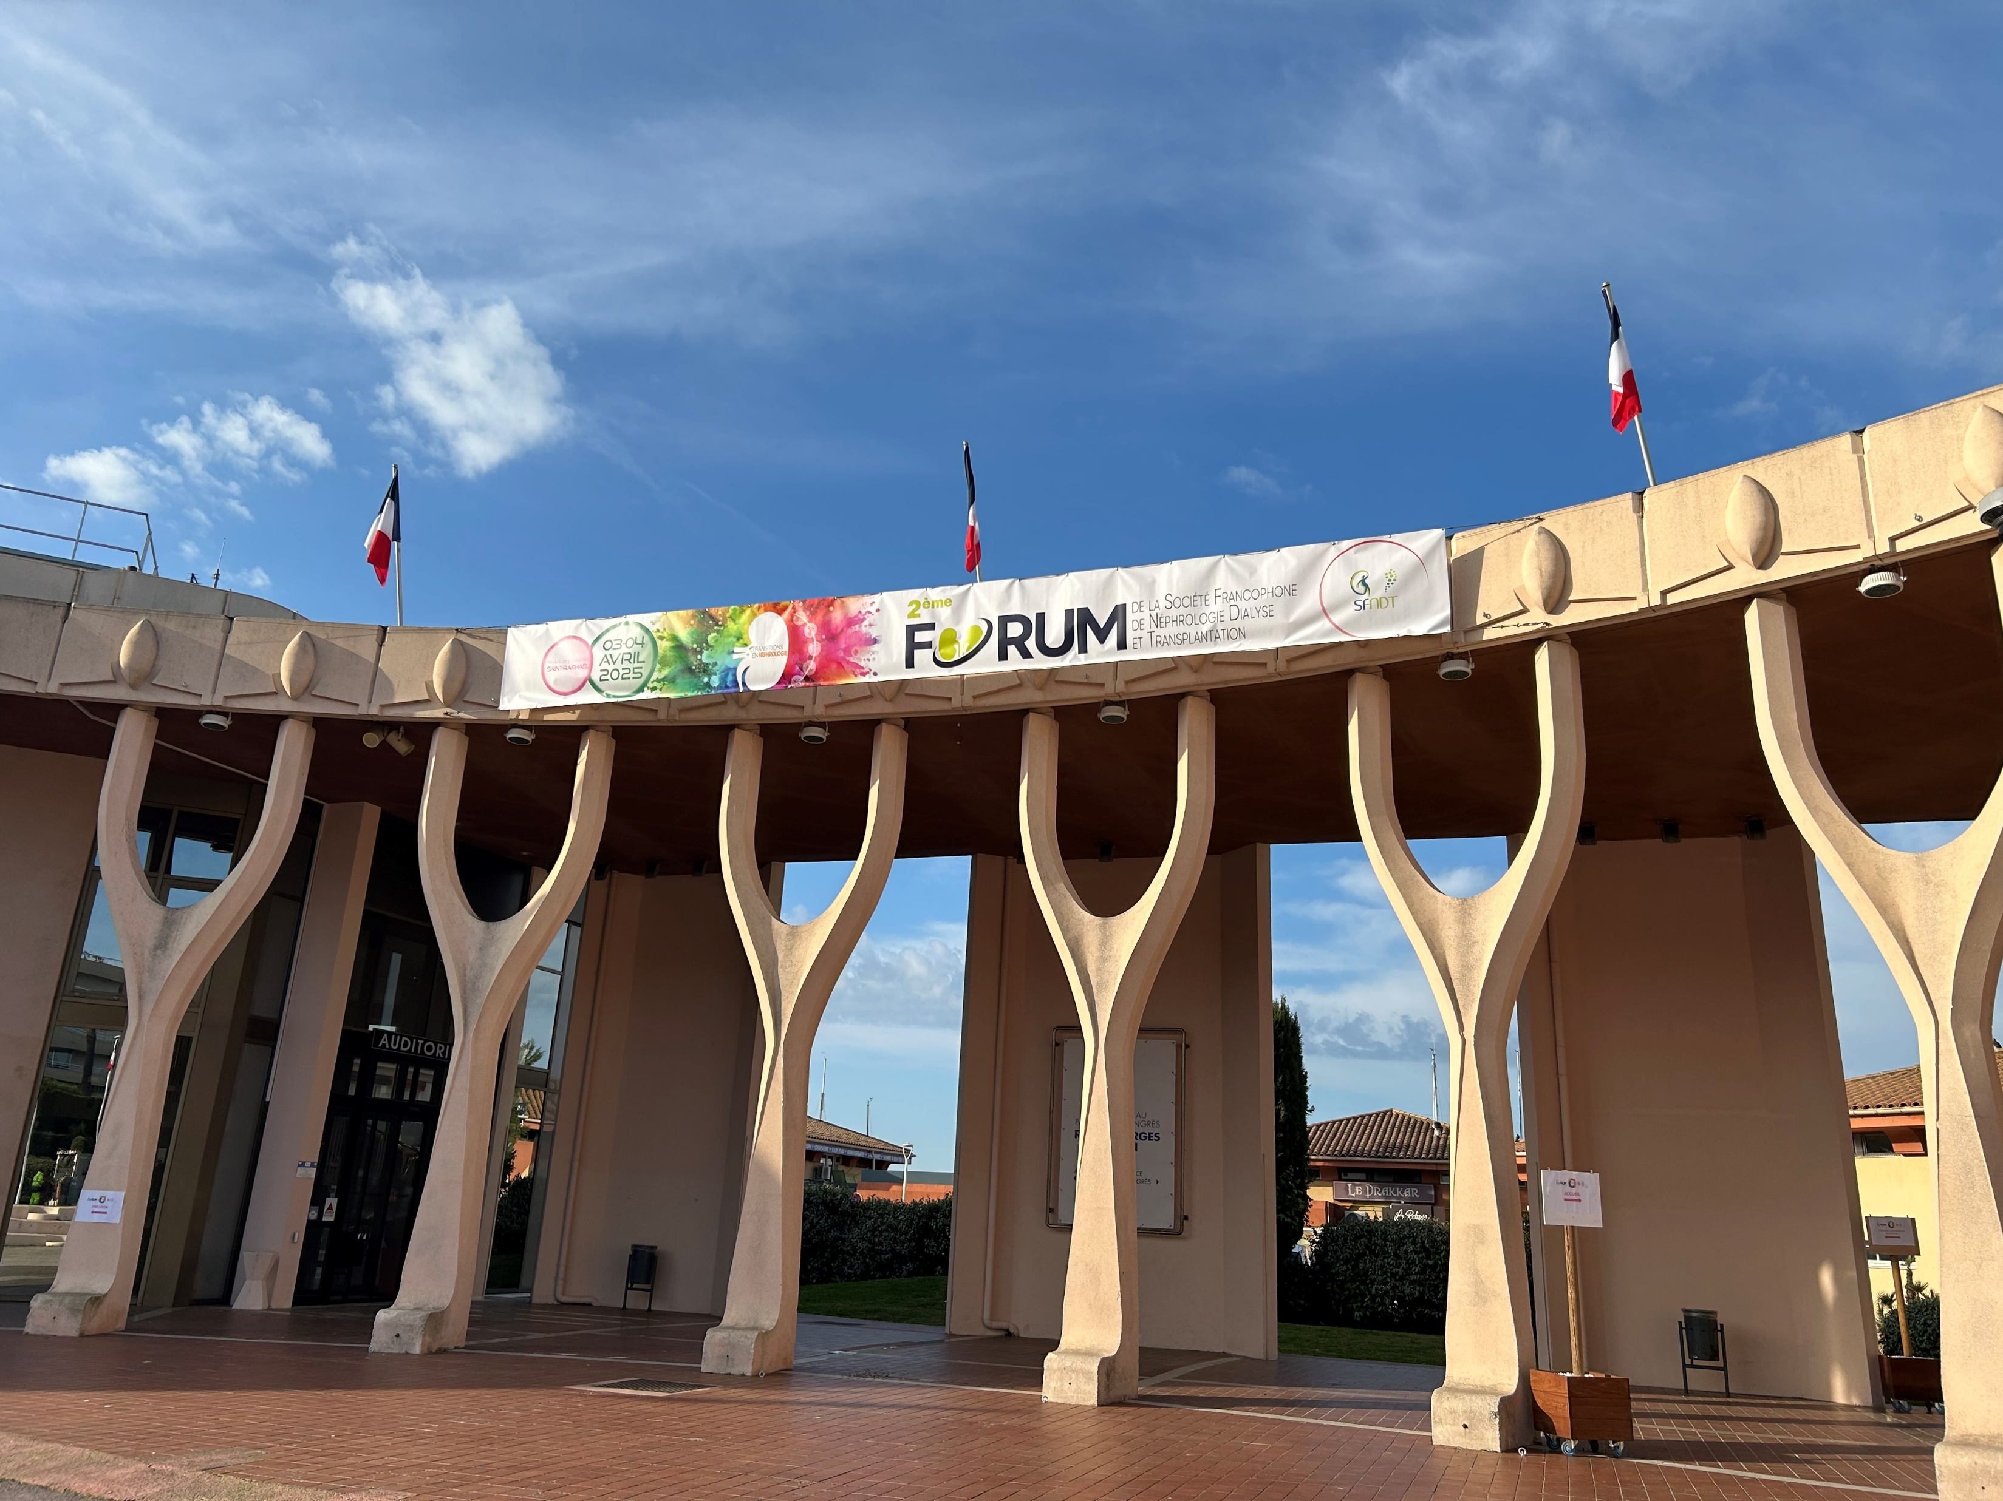
BILAN INSCRIPTION

Slide 4
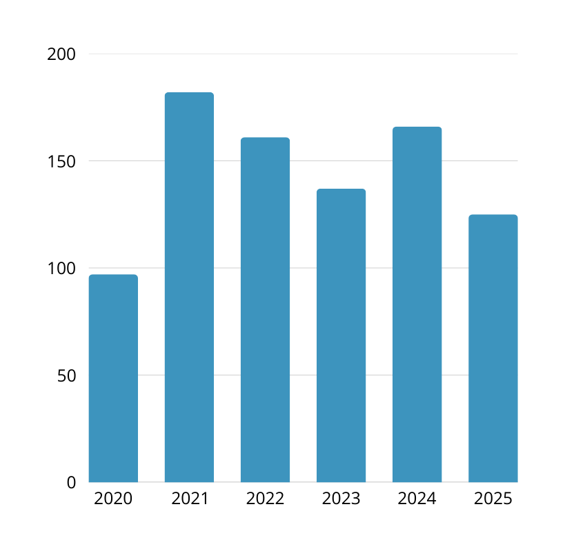
EVOLUTION DES PARTICIPANTS
Années | Nombre d’inscriptions
2020 | 97
2021 | 182
2022 | 161
2023 | 137
2024 | 166
2025 | 125

Slide 5
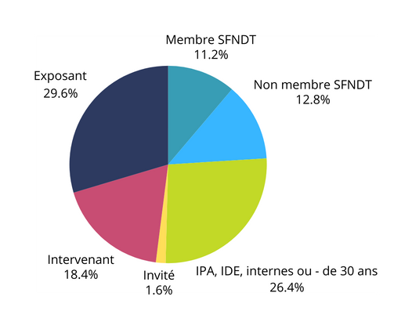
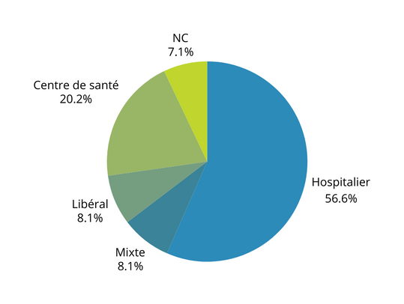
RÉPARTITION DES INSCRITS
Catégorie | Nombre
Membre SFNDT | 14
Non membre SFNDT | 16
IPA, IDE, internes, - de 30 ans | 33
Invité | 2
Intervenant | 23
Exposant | 37
No Show | 12
TOTAL = | 137
Catégorie
Mode d’exercice

Slide 6
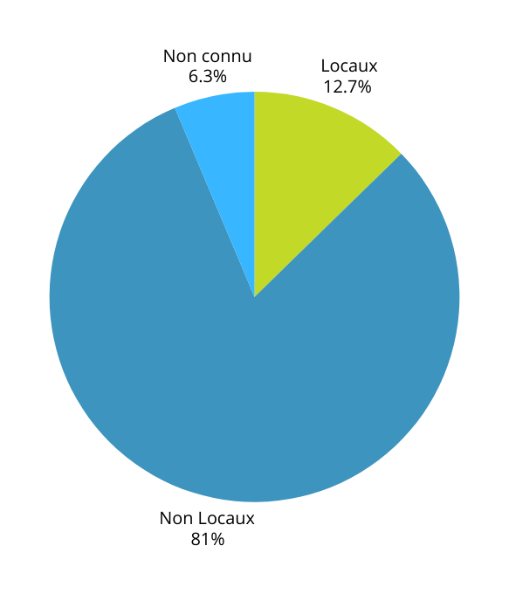
PROFIL DES PARTICIPANTS
Catégorie | Nombre
Locaux | 8
Non locaux | 51
Non connu | 4
TOTAL = | 63

Slide 7
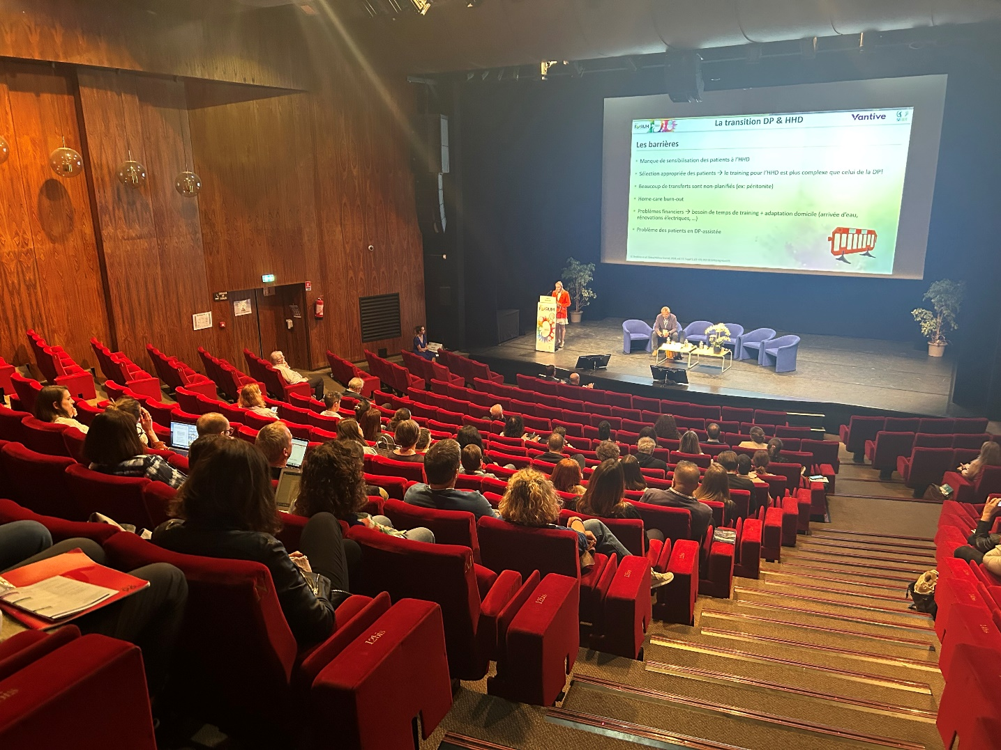
PRÉSENTS PAR JOUR
Jeudi 03 avril 2025
117
Vendredi 05 avril 2025
92

Slide 8
PRÉSENTS PAR SESSION
Jeudi 03 avril 2025
SYMPOSIUM VANTIVE
SESSION 1 : Transitions : de quoi parlons nous ?
SESSION 2 : De la MRC à la dialyse
87
102
98
Vendredi 03 avril 2025
SESSION 3 : De la dialyse à la greffe ?
SESSION 4 : Transitions
intra-thérapeutiques
TABLE RONDE
71
81
62

Slide 9
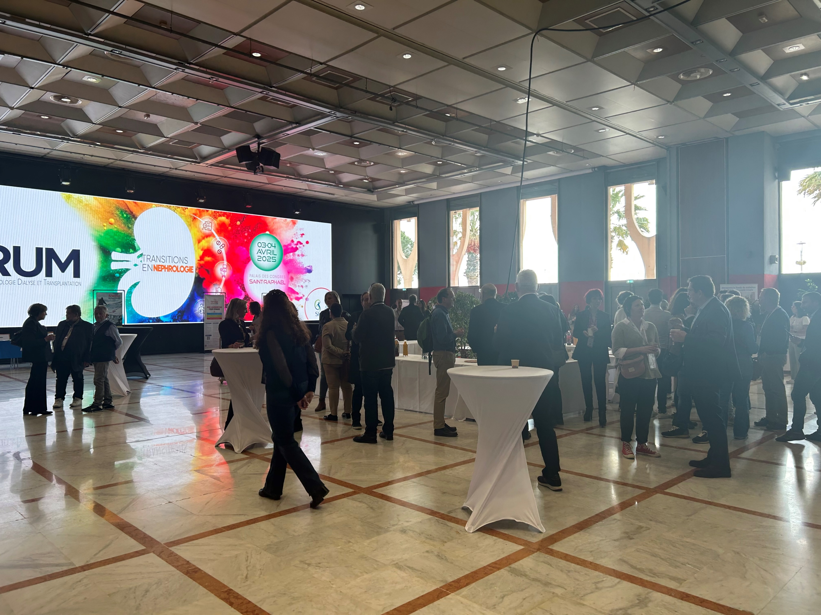
BILAN EXPOSANT

Slide 10
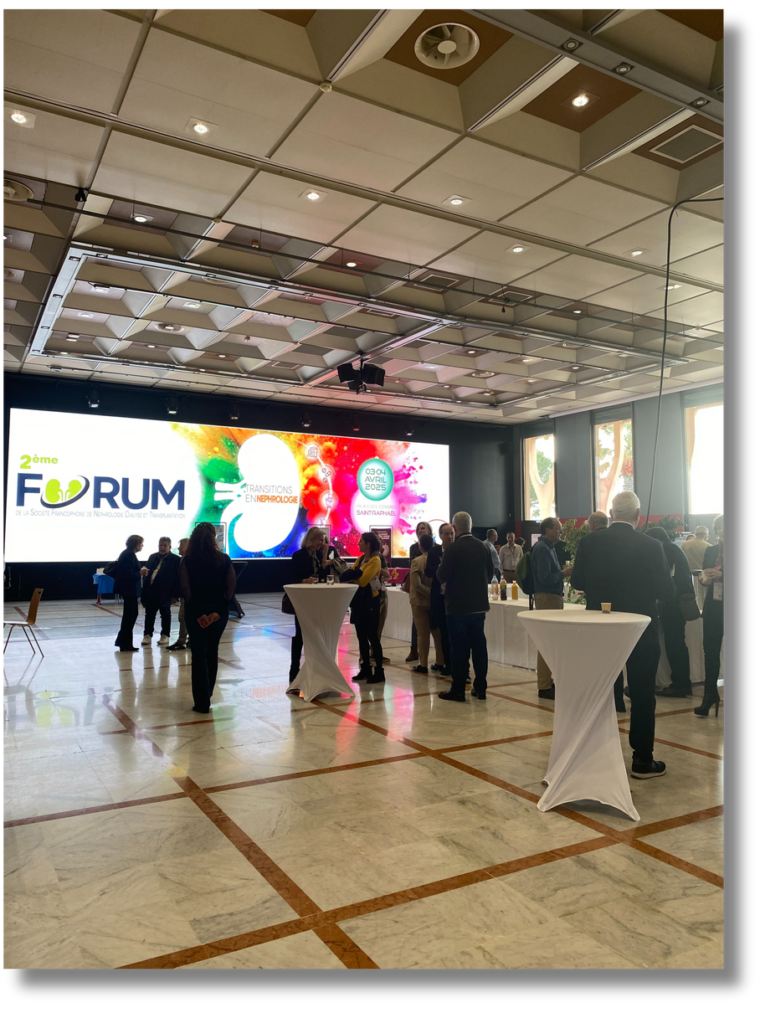
CHIFFRES
9 partenaires (vs 8 en 2024)
2 associations (VS 5 en 2024)
Soit un total de 11 exposants (vs 13 en 2024)
NOUVEAUTÉS 2025 :
1 symposium : Vantive
CV2 et CV3 : Alexion
CV4 : Novartis
Bannière site internet : Alexion
RECETTES PARTENAIRES :
51 688,18€ HT vs 28 446€ HT en 2024

Slide 11

BILAN PROMOTION

Slide 12
STATISTIQUES
8 NEWSLETTERS
3 061 contacts
09/12
20/12
13/01
10/02
25/02
11/03
27/03
24/04
15% de réactivité
News #1 : Annonce de la thématique et ouverture des inscriptions
News #2 : La SFNDT vous souhaite de belles fêtes
News #3 : Bonne année + inscription + programme
News #4 : Relance inscription + programme
News #5 :72h avant le changement de tarif
News #6 : Relance inscription + programme + dîner
News #7 : Préparer votre venue + dernière ligne droite pour s'inscrire
News #8 : E-mailing post-congrès : remerciements, replay, Save the date 2026
7% de réactivité
21,4% de réactivité
7,4 % de réactivité
10,9% de réactivité
8,1% de réactivité
8,1% de réactivité
8,8% de réactivité

Slide 13


CAP SUR 2026

Slide 14
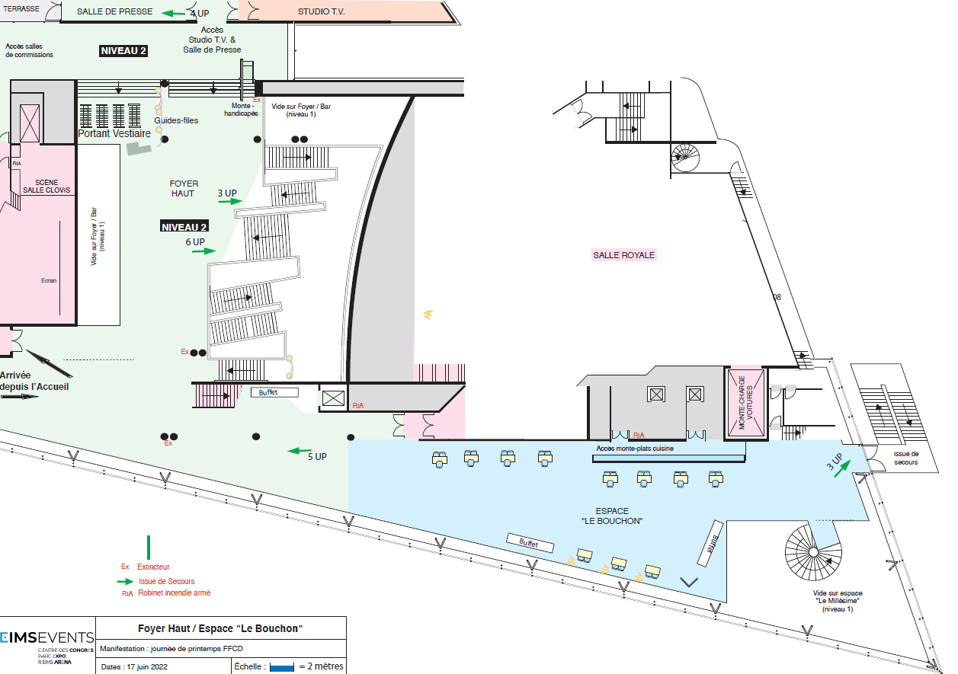
3ème FORUM DE LA SFNDT
2 & 3 avril 2026 - Reims
LES ESPACES
Zone d’exposition : Espace “Le Bouchon”
Salle de preview : Espace “Studio TV”
Sessions : Amphitheatre Clovis de 350 places

Slide 15
3ème FORUM DE LA SFNDT
2 & 3 avril 2026 - Reims
INSCRIPTIONS
TARIFS DES INSCRIPTIONS 2025 (en TTC) :
Membres SFNDT → 100 € / 150 € (à 1er mars)
Non membres SFNDT → 150 € / 200 €
IPA, IDE, internes ou moins de 30 ans → 40 €
Tarif diner : 60 €
-> Conserver les tarifs 2025 pour 2026

Slide 16
3ème FORUM DE LA SFNDT
2 & 3 avril 2026 - Reims
COMMUNICATION
PLANNING DES NEWLETTERS :
Newsletter #1 : Annonce de la thématique – 09/09 Newsletter #2 : La SFNDT vous souhaite de belles fêtes + ouverture des inscriptions – 09/12 Newsletter #3 : Bonne année + inscription + programme - 06/01 Newsletter #4 : Relance inscription + programme - 03/02 Newsletter #5 : 72h avant le changement de tarif - 24/02 Newsletter #6 : Relance inscription + programme + dîner – 10/03 Newsletter #7 : Préparer votre venue + dernière ligne droite pour s'inscrire – 24/03 Newsletter #8 : E-mailing post-congrès : remerciements, replay, Save the date 2026 – A définir

Slide 17
3ème FORUM DE LA SFNDT
2 & 3 avril 2026 - Reims
PLANNING DES FUTURES RÉUNIONS
PLANNING DES RÉUNIONS :
1ère réunion de COPIL : 24 juin 2025 2ème réunion de COPIL : 2 septembre 2025 – 16h 3ème réunion de COPIL : 30 septembre 2025 – 16h 4ème réunion de COPIL : 14 novembre – 16h 5ème réunion de COPIL : 9 décembre 2025 – 16h
6ème réunion de COPIL : 17 février 2025 – 16h

Slide 18
SUGGESTIONS
THÉMATIQUES SUGGÉRÉES :
L’IRA
L’IA et la Néphrologie : dans la détection et la prévention

